Slide 1
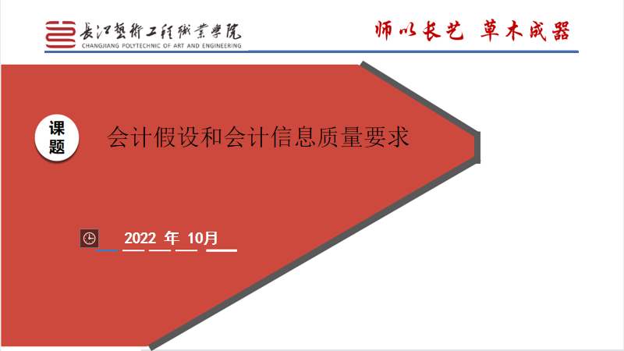

Slide 2
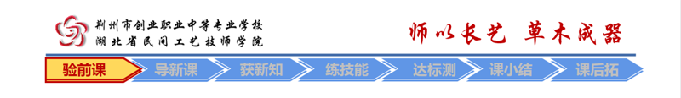
清点人数，课前签到

Slide 3
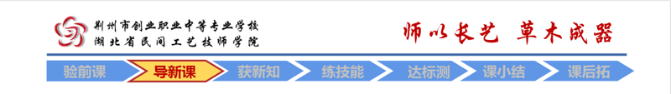
明确学习目标
1、掌握会计四大假设
2、掌握会计信息质量要求

Slide 4
第一节 会计假设

Slide 5
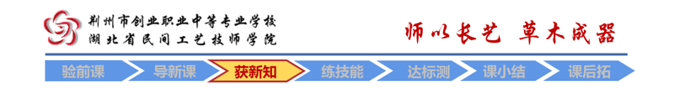
一、会计假设的概念
会计假设是会计核算的基本前提，是企业会计确认、计量、记录、报告的前提，是对会计核算所处时间、空间环境等所作的合理设定。

Slide 6
二、会计假设的内容
1、会计主体
（1）确定了会计核算的空间范围
（2）法律主体一定是会计主体、会计主体不一定是法律主体

Slide 7
二、会计假设的内容
2、持续经营
（1）确定了会计核算的时间范围
（2）一旦进入破产清算，持续经营基础就会被清算基础取代

Slide 8
二、会计假设的内容
3、会计分期
（1）确定了会计核算的时间范围
（2）由于会计分期才产生了当期与以前以后期间的差别，从而产生了权责发生制和收付实现制的区别。

Slide 9
二、会计假设的内容
4、货币计量
（1）确定了会计核算的主要手段
（2）记账本位币的选择

Slide 10
第二节 会计信息质量要求

Slide 11
1．可靠性
可靠性要求企业应当以实际发生的交易或者事项为依据进行确认、计量和报告，如实反映符合确认和计量要求的各项会计要素及其他相关信息，保证会计信息真实可靠、内容完整。
2．相关性
相关性要求企业提供的会计信息应当与投资者等财务报告使用者的经济决策需要相关，有助于投资者等财务报告使用者对企业过去、现在或者未来的情况做出评价和预测。

Slide 12
3．可理解性
可理解性要求企业提供的会计信息应当清晰明了，便于投资者等财务报告使用者充分理解和使用。
4．可比性
可比性要求企业提供的会计信息应当相互可比。

Slide 13
5．重要性
重要性要求企业提供的会计信息应当反映与企业财务状况、经营成果和现金流量有关的所有重要交易或者事项。
6．实质重于形式
实质重于形式要求企业应当按照交易或者事项的经济实质进行会计确认、计量和报告，不仅以交易或者事项的法律形式为依据。

Slide 14
7．谨慎性
谨慎性要求企业对交易或者事项进行会计确认、计量和报告时应当保持应有的谨慎，不应高估资产或者收益、低估负债或者费用。
8．及时性
及时性要求企业对于已经发生的交易或者事项，应当及时进行确认、计量和报告，不得提前或者延后。

Slide 15
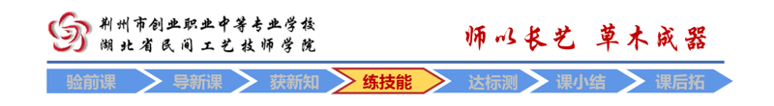
下列各项中,关于企业会计信息可靠性表述正确的有( )。
A.企业应当保持应有的谨慎,不高估资产或者收益、低估负债或费用
B.企业提供的会计信息应当相互可比
C.企业应当保证会计信息真实可靠、内容完整
D.企业应当以实际发生的交易或事项为依据进行确认、计量和报告

Slide 16
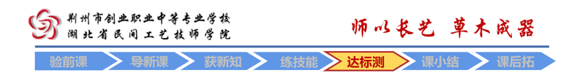
课后习题--同步训练

Slide 17
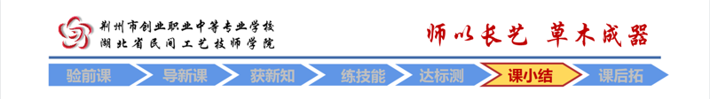
1、会计假设所确定的核算范围
2、会计信息质量要求、具体要求

Slide 18
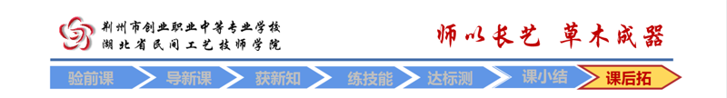
思考：会计四大假设之间的关系？

